Slide 1
МАСТЕРСКИЕ БЕЗГРАНИЧНЫХ ВОЗМОЖНОСТЕЙ Презентация проекта

Slide 2
Ассоциация граждан и организаций для помощи людям с особенностями в развитии и ментальным инвалидам в городе Екатеринбурге и Свердловской области «Особые люди» создана по инициативе членов семей, воспитывающих детей с расстройствами аутистического спектра (РАС). Создание Ассоциации стало закономерным итогом активизации инициатив гражданского общества региона, в части реабилитации, адаптации и социализации лиц с особенностями ментального здоровья. Ни для кого не секрет, что социальная изоляция людей с ОВЗ – одна из самых непростых проблем современной России. Особое место в этой картине занимают люди с заболеваниями аутистического спектра и ментальной инвалидностью. Об этом много пишут и говорят, но, тем не менее, система интеграции этих людей в общество в нашей стране до сих пор не сформирована. Ассоциация «Особые люди» расширила сферу своей деятельности и сегодня осуществляет программы помощи людям не только с ментальной инвалидностью, но и со всеми прочими особенностями развития. Стратегическая цель организации сегодня - привлечение внимания широкой общественности и властей к проблемам этих людей и воспитывающих их семей, а также - формирование для них адекватного жизненного маршрута.

Slide 3
О БЛАГОПОЛУЧАТЕЛЕ
Среди направлений деятельности Ассоциации:
- Формирование и внедрение законодательных инициатив, направленных на повышение уровня жизни лиц с ментальной инвалидностью и другими особенностями развития -Разработка и внедрение новых форматов педагогической, психологической и медицинской реабилитации -Развитие инклюзивных проектов в части основного и дополнительного образования, культуры и спорта -Максимальное информирование общества о проблемах лиц с ментальной инвалидностью и путях их решения -Поиск коммерческих и некоммерческих партнеров с целью дальнейшего развития системы помощи лицам с ментальной инвалидностью и другими особенностями развития
-Правовая поддержка и помощь в трудоустройстве для людей с ментальной инвалидностью и другими особенностями развития
Отметим также, что одним из самых востребованных актуальных на данный момент направлений поддержки людей с особенностями развития 18+ - их социализация, адаптация к самостоятельной жизни в обществе, полноценное трудоустройство.

Slide 5
ЕКАТЕРИНИНСКАЯ АССАМБЛЕЯ
«Екатерининская ассамблея» - главное благотворительное событие Уральского региона, проходящее ежегодно по инициативе Свердловского областного Союза промышленников и предпринимателей.
Основным мероприятием программы ассамблеи является большой благотворительный аукцион, на котором в качестве лотов выставляются предметы из частных коллекций бизнесменов, политиков, спортсменов, музыкантов и художников.
Собранные в ходе аукциона денежные средства имеют целевое назначение и идут на нужды выбранного на конкурсной основе благотворительного проекта «Екатерининская ассамблея» - главное благотворительное событие Уральского региона, проходящее ежегодно по инициативе Свердловского областного Союза промышленников и предпринимателей.

Slide 6
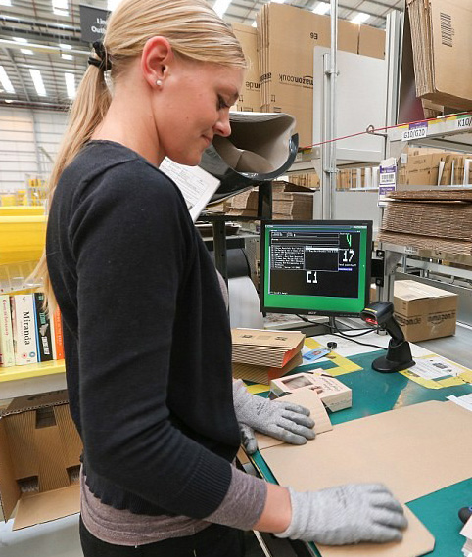
О ПРОЕКТЕ МАСТЕРСКИХ
Цель проекта МАСТЕРСКИЕ БЕЗГРАНИЧНЫХ ВОЗМОЖНОСТЕЙ - социализация детей и молодых людей с ограниченными возможностями здоровья (ОВЗ) в процессе инклюзивной обучающей и трудовой деятельности, максимально учитывающей их возможности и таланты, с последующим включением продуктов этой деятельности в линейку товаров по позиционированию Екатеринбурга как города, имеющего самобытное историко-архитектурное и социокультурное наследие, актуальное для развития экономики, образования и туризма.
Этапы проекта:
Создание инклюзивного пространства
Создание уникального контента
Производство успешного продукта

Slide 7
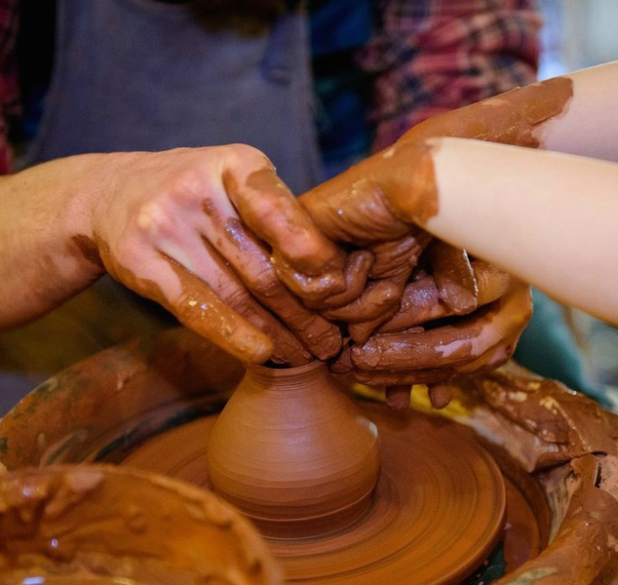
Сопровождаемая трудозанятость
Занятость нейротипичных студентов (ассистентов и методистов)
Социализация в режиме регулярных занятий
Участие в семинарах и мастер-классах
Выездные мероприятия

Slide 8
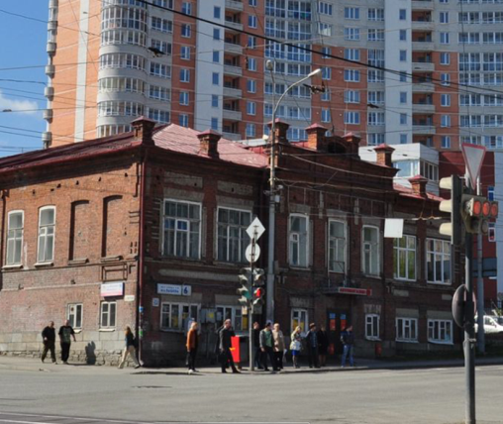
О ПЛОЩАДКЕ
По распоряжению Губернатора Свердловской области Ассоциации «Особые люди» передано здание бывшей земской школы, на перекрестке Малышева-Московской, построенное в конце 19 века и являющееся объектом культурного наследия.
В здании есть все условия, необходимые для создания инклюзивного городского центра сопровождаемого трудоустройства – МАСТЕРСКИХ БЕЗГРАНИЧНЫХ ВОЗМОЖНОСТЕЙ.

Slide 9
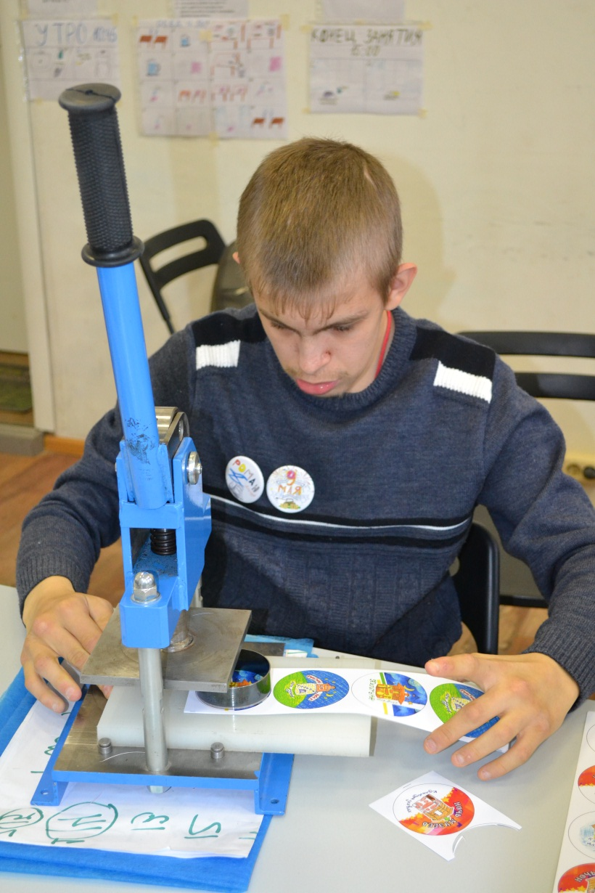
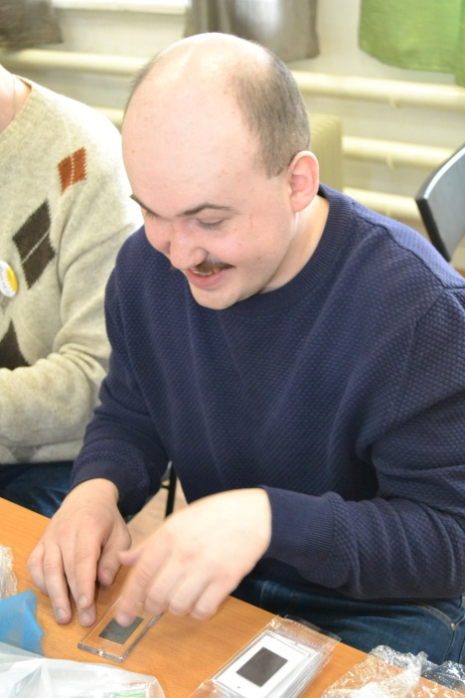
О ПРОЕКТЕ МАСТЕРСКИХ

Slide 10
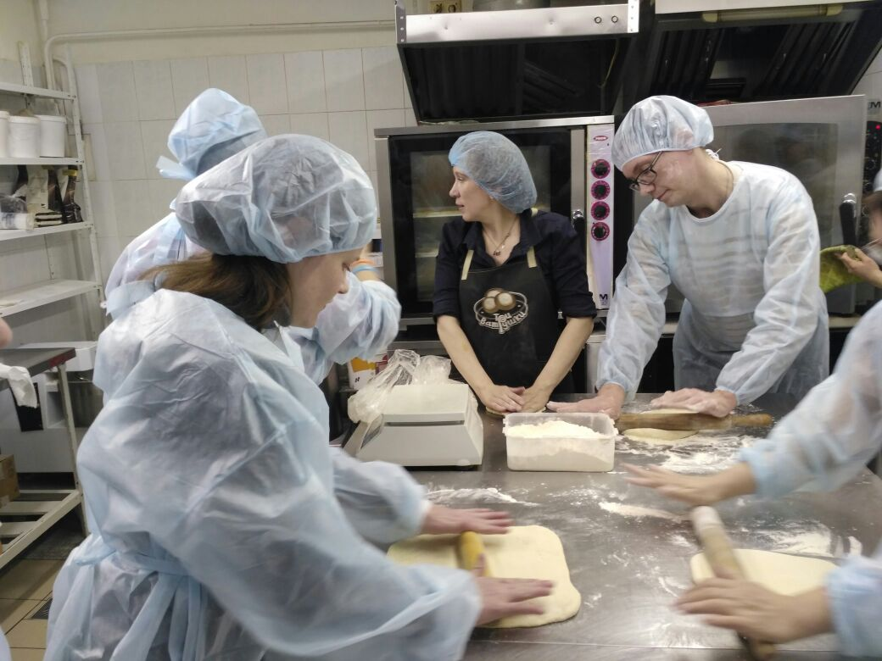
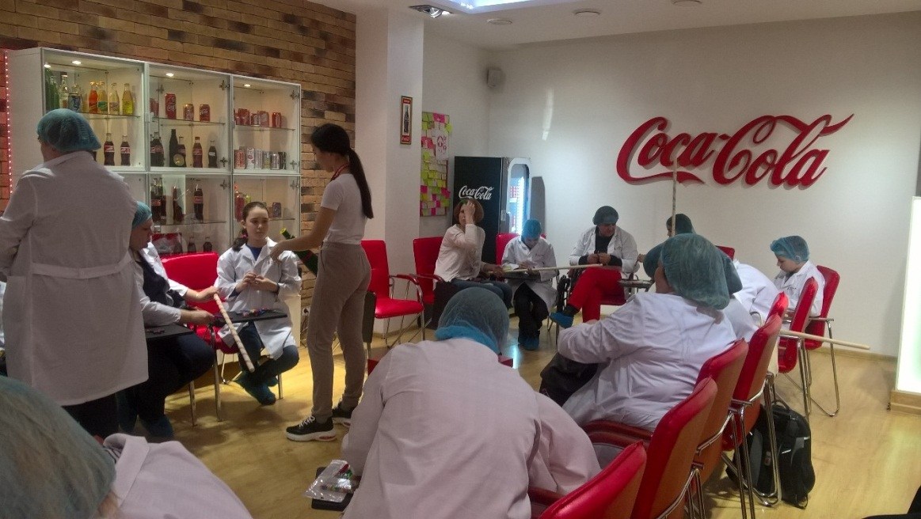

Slide 11
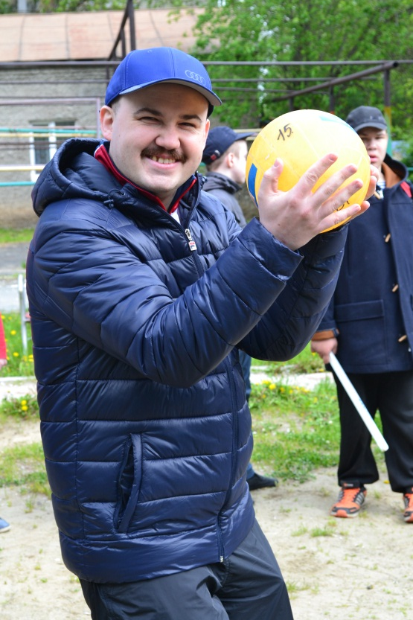
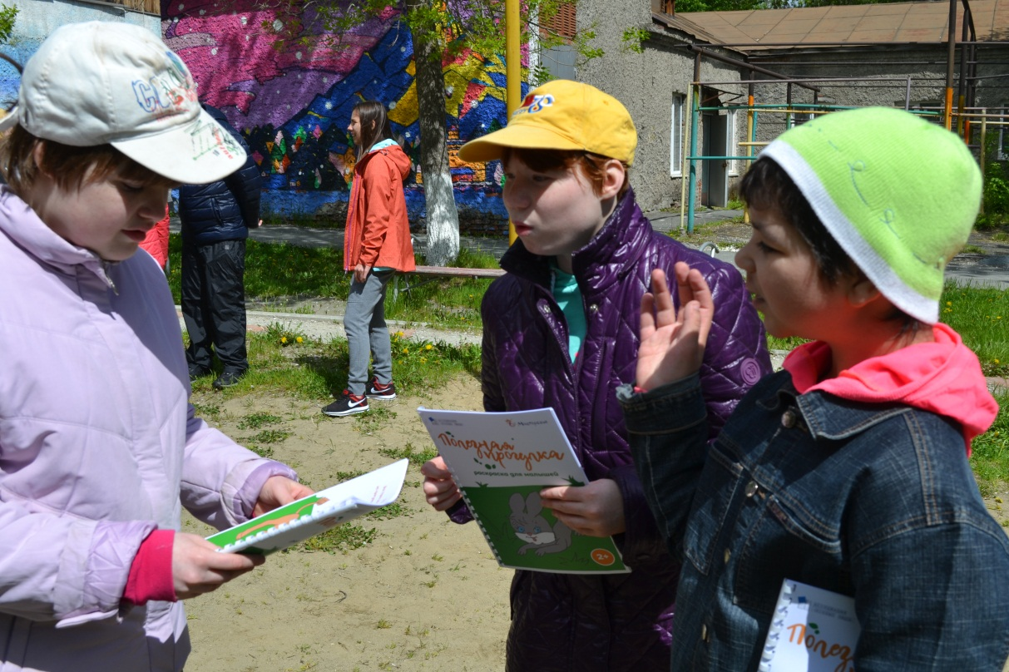

Slide 12
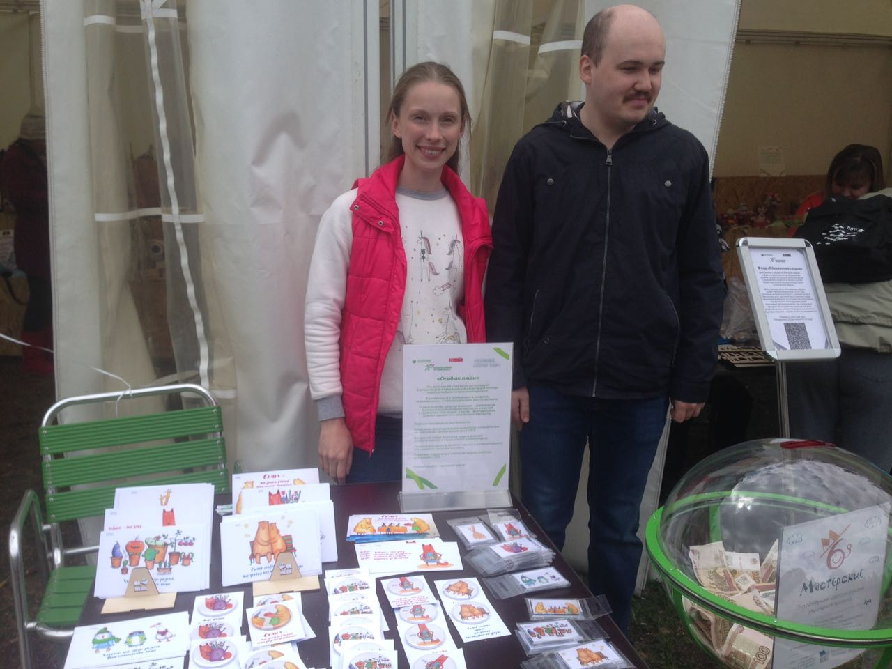
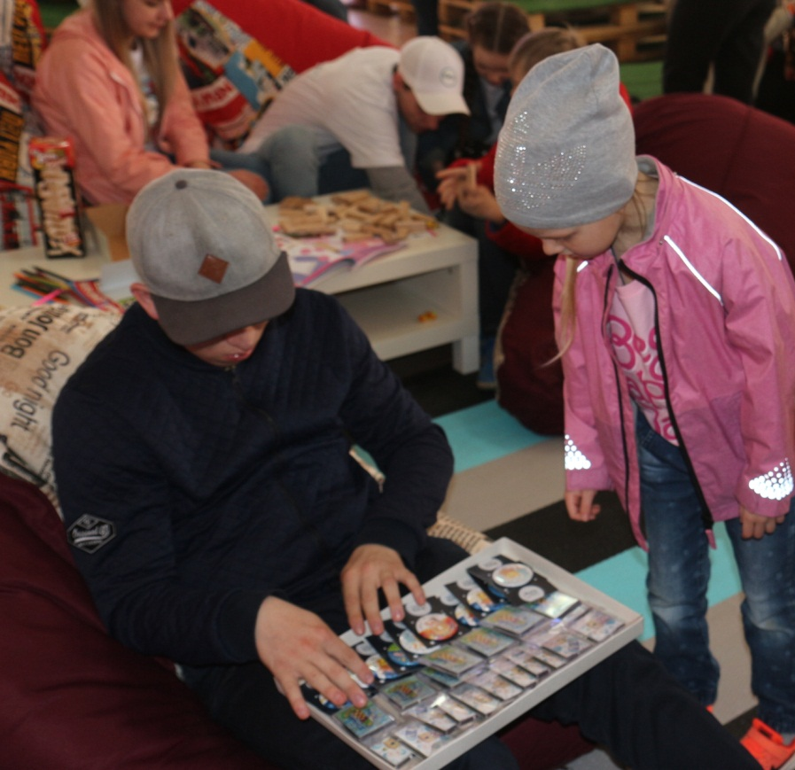

Slide 13
ОБРАЗЦЫ ПРОДУКЦИИ
Коллекции аксессуаров
для дома

Slide 14
ОБРАЗЦЫ ПРОДУКЦИИ
Коллекции аксессуаров
для дома

Slide 15
ОБРАЗЦЫ ПРОДУКЦИИ
Молодежная
одежда и
аксессуары

Slide 16
ОБРАЗЦЫ ПРОДУКЦИИ
Молодежная
одежда и аксессуары

Slide 17
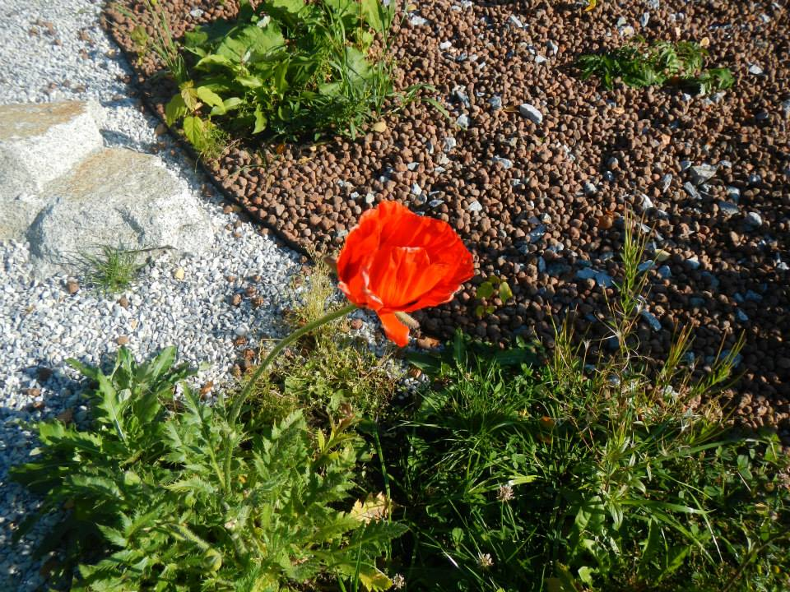
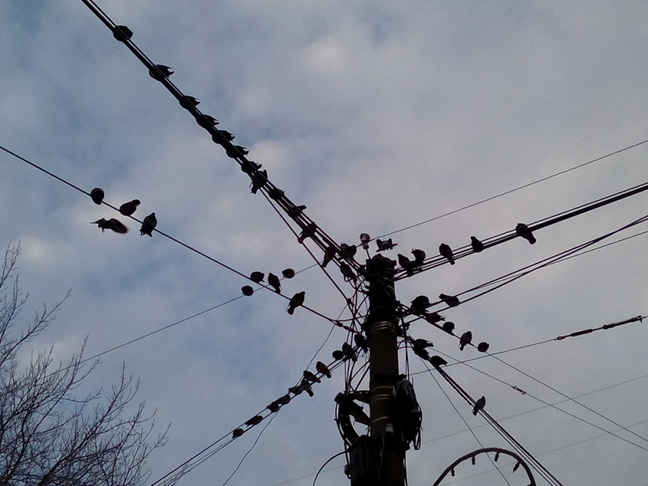
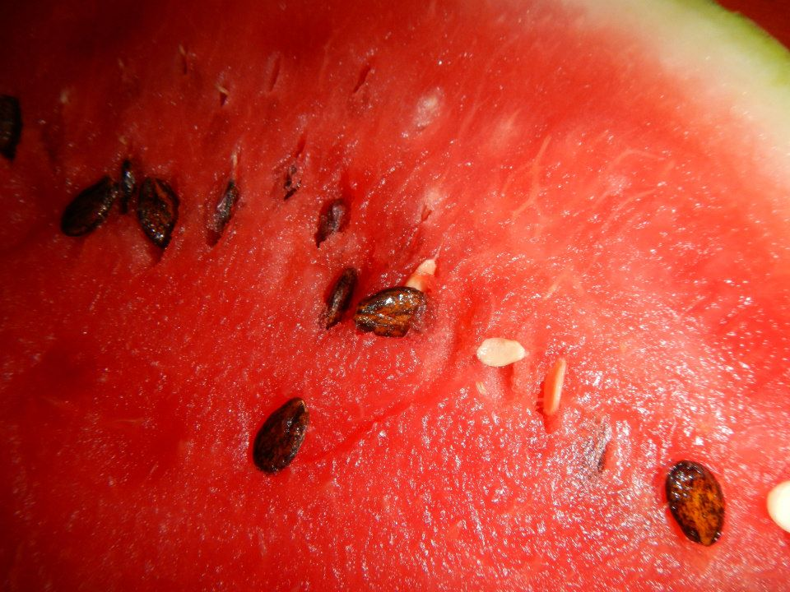
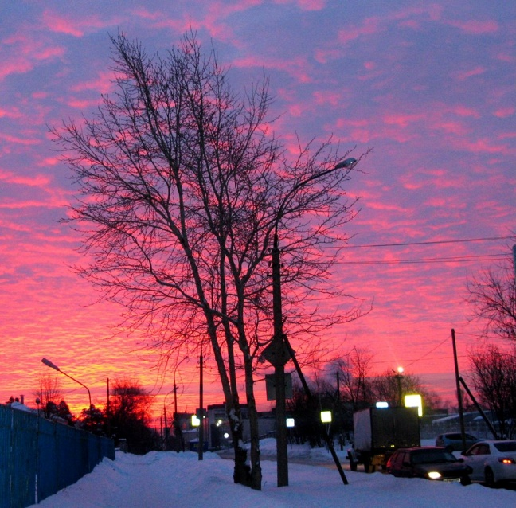
ОБРАЗЦЫ ПРОДУКЦИИ
Постеры, календари, листовки, брошюры и открытки

Slide 18
СПАСИБО ЗА ВНИМАНИЕ! Ассоциация помощи людям с особенностями развития и ментальной инвалидностью в Екатеринбурге и Свердловской области «Особые люди» Екатеринбург, 2020 год

